Slide 1
通帳認識
システム
通帳テキストを識別するためのシステム構想
株式会社日本CES 徐 宏坤
2020年3月25日
Copyright© Nihonces
Notes:
皆さん、こんにちは。
これから通帳の認識システムの構想を紹介して参りたいと思います。
通帳の必要な部分の文字を自動的に認識し、自然言語処理などの技術を用いて、各科目を分類する構想です。

Slide 2
ナガレ
通帳を写ったカラー写真
画像の前処理
今の開発内容
通帳内容部分だけのカラー写真
OCR文字認識
Json形式のデータ
データ処理①
Excelファイル
自然言語処理
・・・
データ処理②
総勘定元帳
Copyright© Nihonces
Notes:
こちらはこのシステムの処理流れの構想です。
すでに試してみた部分はこちらです。
まずは通帳のカラー写真を読み込んで、画像の前処理を行います。
次に、Google OCR APIを用いて文字認識を行います。
出力されたJsonデータを処理してExcelファイルに変換します。

Slide 3
画像の前処理
目的：カラー写真から通帳内容部分を切り取る
OCR識別の精度を高めるために、画像処理を行って元の画像を処理する。
Tasks :
・コントラストを強調する
・通帳の内容を切り取る
・傾きを補正する
・裏写りを軽減する
・…
Copyright© Nihonces
Notes:
画像の前処理でもっとも重要なタスクはカラー写真から通帳内容部分を切り取ることです。
そのため、様々な処理が必要です。
コンピュータグラフィックス分野において、私はまだ未熟なものなので、
考えた内容はこの四点です。

Slide 4
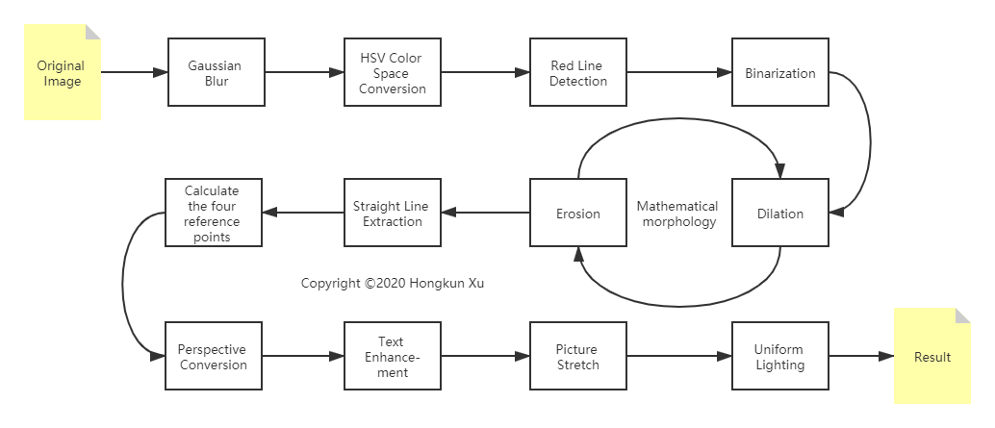
画像の前処理
目的：カラー写真から通帳内容部分を切り取る
アルゴリズムの流れ：
時間がかかる
精度に大きな影響がある
Figure 1 Process flow diagram
Copyright© Nihonces
Notes:
で、これらは私が作った画像前処理のアルゴリズムです。
いろいろ調べた結果、様々なコンピュータグラフィックスの技術を利用しました。
対応する日本語の専門用語がまだ把握できないので、英語で表示いたしました。
この中で一番重いのはこの二つの操作です。
赤い線の認識と四つの頂点の確定です。

Slide 5
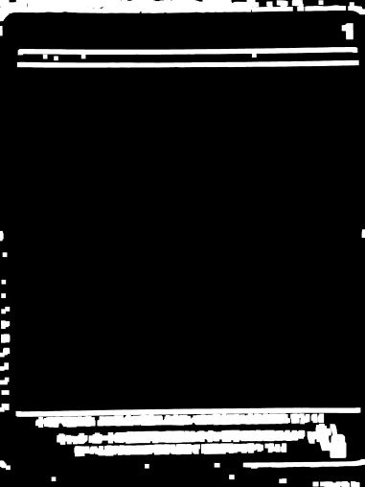
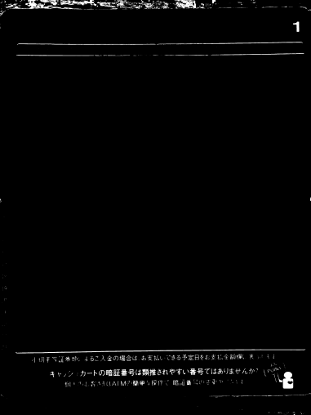
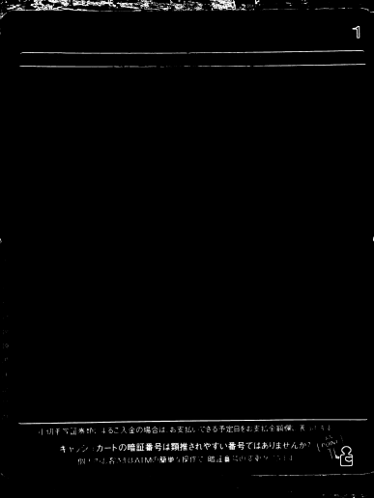
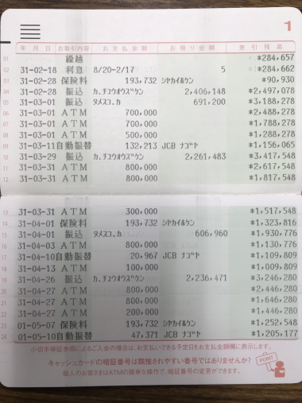
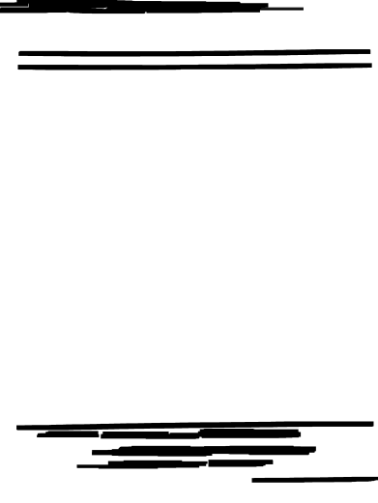
画像の前処理
目的：カラー写真から通帳内容部分を切り取る
処理例：
Original Image
Dilation & Erosion
Result
(Four Points)
Copyright© Nihonces
Notes:
一枚の例を用いて説明いたします。
これはもとのカラー写真です。
皆さんのご覧の通り、ここに二つの赤色の線があります。
この二つの赤い線を検出できれば、通帳内容の範囲が確定できます。
何度の膨張と収縮処理を行った結果、右側の図になります。
これで四つの頂点を確定します。

Slide 6
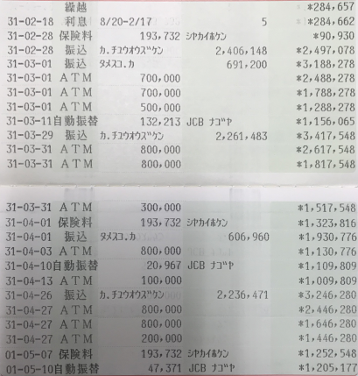
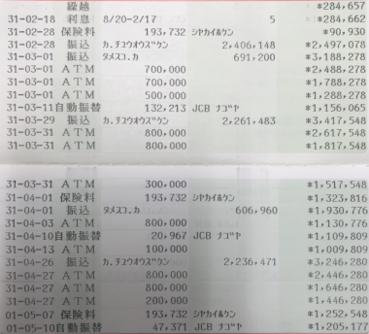
画像の前処理
目的：カラー写真から通帳内容部分を切り取る
処理例：
Original Image
Perspective Conversion
Result
Copyright© Nihonces
Notes:
次に、四つの頂点の場所に基づいて通帳内容部分を切り取ります。
私の検出アルゴリズムはある程度歪んだ内容でも、縦方向の結果を得ることができます。
ただし、場合によって間違いもあります。
そして重いです。

Slide 7

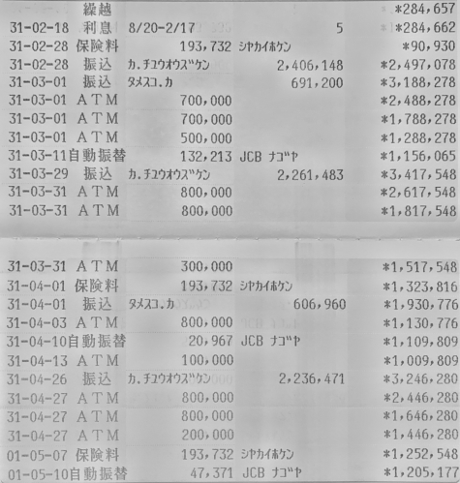
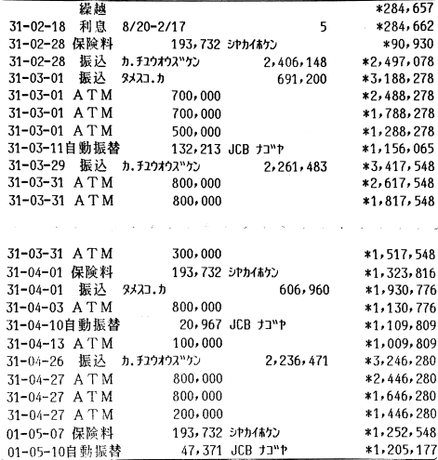
画像の前処理
目的：カラー写真から通帳内容部分を切り取る
処理例：
Transformed image
Uniform Lighting
Binarization
Copyright© Nihonces
Notes:
次に、撮影時の影の影響を軽減するために画像の光を均一化して、右のような結果になりました。

Slide 8
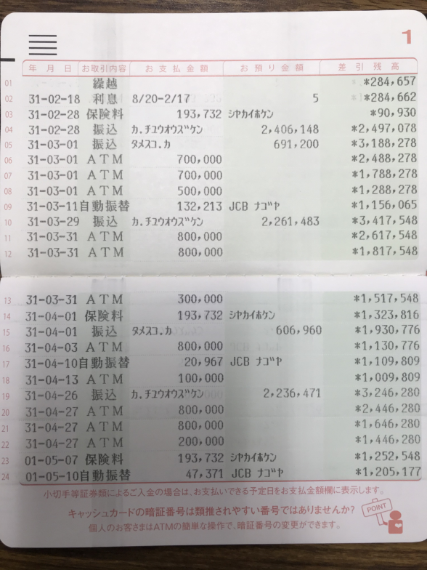
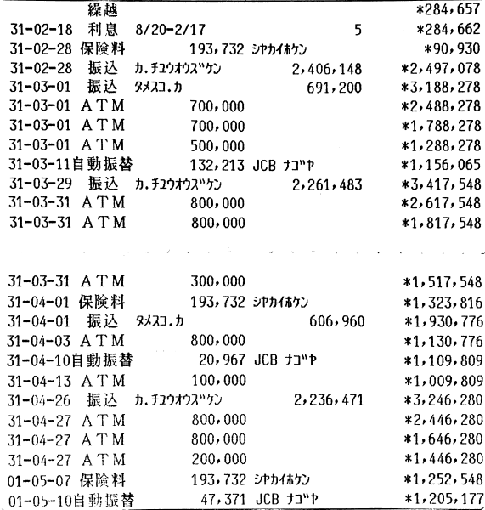
画像の前処理
目的：カラー写真から通帳内容部分を切り取る
結果例：
Result
Original Image
Copyright© Nihonces
Notes:
最初のカラー写真と比べると、多くの不必要な情報が取り除かれました。
ここの裏写りさえなくなりました。
ただし、これは成功例の一つしかありません。
まだたくさんの問題点があります。

Slide 9
画像の前処理
難しいところ
1.画像内の赤い領域を検出する時、事前に設定された赤色のしきい値により、トリミングの精度が決まる。赤色の範囲が大きすぎると、より多くのノイズが発生し、小さすぎると、必要な情報が失われる。
2.Dilation&Erosionの回数と倍率により、4つの頂点位置の計算精度が決まる。
3.透視変換の時、4つの頂点位置の計算が間違えば、変換行列の計算も間違える。それによって、処理した画像が変形する。
4.「均一照明」＋「二値化」の処理は裏写りを軽減できるが、テキストの明瞭度を低下させる恐れがある。
ユーザーが識別結果を修正することができれば、解決できる。
Copyright© Nihonces
Notes:
ちょっとまとめると、…
問題点三について、ちょっと一つの解決策を考え出しました。
識別結果を修正するという機能があればいいと思います。
それはどういうことというと、
次の参考例をご覧ください。

Slide 10
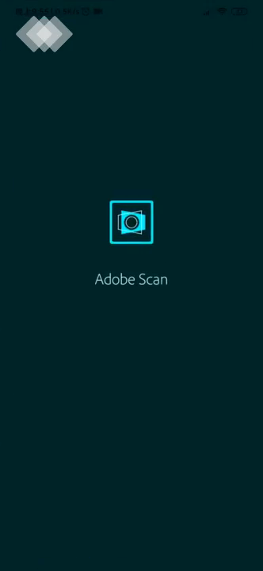
画像の前処理
ユーザーマニュアル補正
参考案(ビデオ): Adobe Scan
Copyright© Nihonces
Notes:
このアプリのように、ユーザーが自分で通帳内容の部分を修正すればもっと簡単になるでしょう。

Slide 11
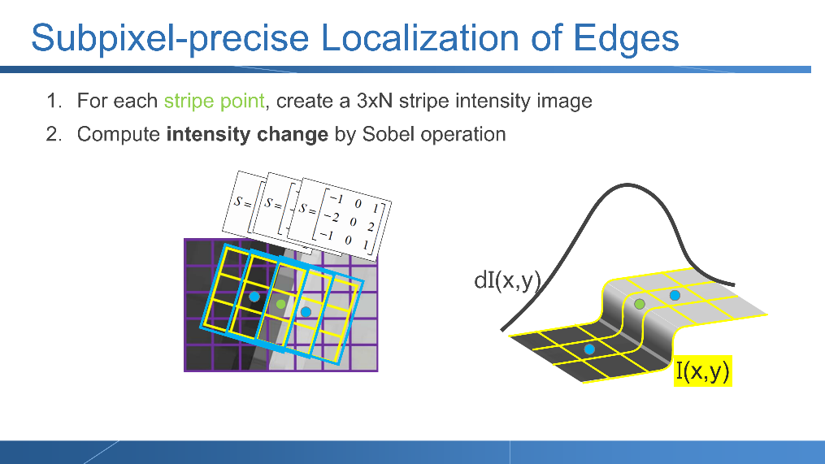
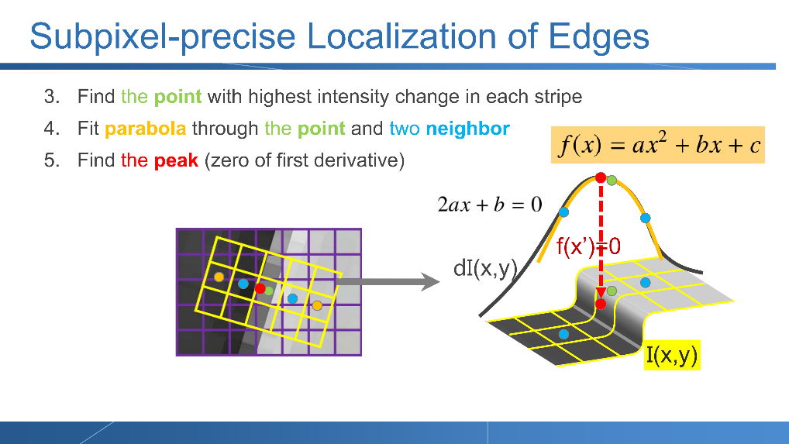
画像の前処理
アルゴリズムの改善：
Copyright© Nihonces
Notes:
その次、さき話してきたアルゴリズムはとても重いです。
境界検出のためのより良いアルゴリズムはありますでしょう？
このページの内容は私が大学院で学んだアルゴリズムの一つです。
簡単に説明すれば、境界の微分がゼロになる場所を探します。
それで境界を確定します。

Slide 12
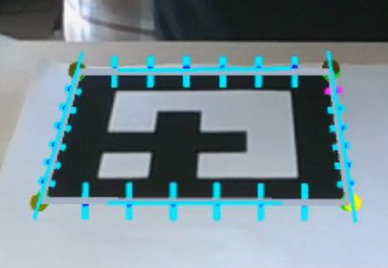

画像の前処理
Demo:
認識結果
オリジナル
Copyright© Nihonces
Notes:
実際に試してみた結果はこちらです。
右側のは認識するための画像です。
左側は認識した結果です。

Slide 13
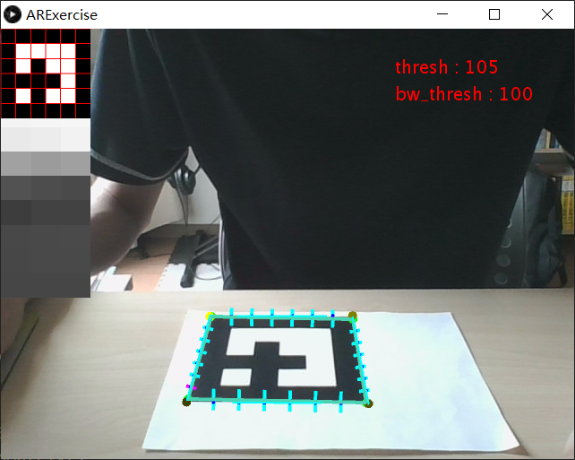
画像の前処理
Demo:
Copyright© Nihonces
Notes:
で、実際の効果はこれです。
ただし、これは認識しやすい成功例にすぎない。
実際に通帳の認識に運用できないです。
なぜというと、環境によって何度も試して適切なパラメータを確定する必要があります。
それはプログラム側で自動的に実現できません。
ユーザーに任せると、この処理自体の意味もなくなりました。
パラメータの調整より、通帳内容を自分の目で確認するのはもと楽でしょう。
残念ながら、今はまだ良い解決策を見つけません。

Slide 14


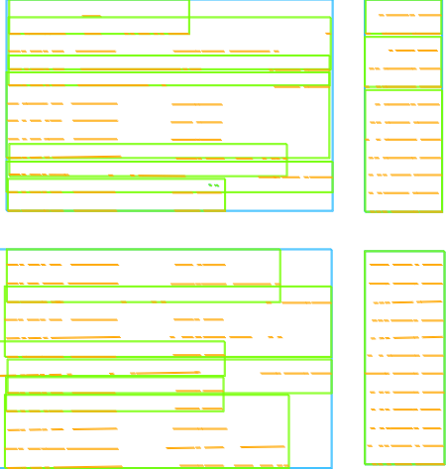

OCR文字認識
目的：通帳写真中の文字を認識する
Google Cloud Vision APIを用いて、処理した画像中の文字を認識する。
入力
出力
Google Cloud Vision API
出力
Jsonデータ
Input Image
{
"cropHintsAnnotation": {
"cropHints": [ {
"boundingPoly": {
"vertices": [
{ "x": 201 },
… ] },
"text": "越"
"confidence": 0.2789915,
…,
}
Result
Copyright© Nihonces
Notes:
次に、Google Cloud Vision APIを用いて先処理した結果を認識するとJsonコード形の結果を出力できます。
このJsonコードの中身は各文字の場所と認識結果です。

Slide 15

データ処理①
目的：文字の位置情報を用いて通帳テーブルを作る
文字認識
Json
データ
データ処理①
Input Image
Excel File
Copyright© Nihonces
Notes:
更にデータ処理を行えば、入力イメージと同じような内容をExcelで表示出来るはずです。
ただし、これは、前のOCR認識結果がすべて正しいということに基づいた事情です。

Slide 16
OCR文字認識&データ処理①
難しいところ
1. Google Cloud Vision APIを自分のアプリケーションにデプロイするには経験者が必要だ。
2.認識結果の精度をコントロールするには、 APIの引数を調整するしかない。つまり、自分で認識プロセスをコントロールすることは不可能だ。
3.認識結果の中に今回の目的と関係ないデータがたくさんある。これらのデータを利用して色々なアプリケーションを開発できるが、計算のスピードに影響がある。そして、必要なデータを洗い出すのは難しい。
4.認識結果の位置情報と実際の位置との間に誤差がある。誤差があるデータで正しいテーブルを作成するのは難しい。
Copyright© Nihonces
Notes:
ここでもう一度問題点をまとめます。

Slide 17
ナガレ
通帳を写ったカラー写真
画像の前処理
今の開発内容
通帳内容部分だけのカラー写真
OCR文字認識
Json形式のデータ
データ処理①
Excelファイル
自然言語処理
・・・
データ処理②
総勘定元帳
Copyright© Nihonces
Notes:
これまで説明してきた内容はデータの準備段階と言ってもいいです。
このデータの正しさはあとの処理に対してとても重要です。
まだいろいろな問題点があいます。
力不足ですが、
以上、私が考えた通帳認識システムの発想になります。

Slide 18
ご清聴いただき ありがとうございました
Copyright© Nihonces

